Slide 1
::Contexte
Un MVC (Model View Controller) destiné aux industriels
Polymorph offers to:
Centralize and connect various sources of data
Manage data in a processed manner (following processes and responsibilities)
Create dynamic views based on your data adapted to every daily situation and current activity
Broadcast Views and Data to any device (laptop, smartphone, open space or meeting rooms screens
Make change requests, comments, give compliance status, etc. in live collaboration
Export and import data through various supports like Excel and a lot of other industrial standards exchanges format
Live Collaborate through change requests, comments, compliance status, validation, etc.
Create the adapted view to the situation, the user and the activity
Live Broadcast
Views and Data to any device
Centralize And Connect Your Data
Export and import data

Slide 2
::Contexte
Focus sur les problématiques clés de la collaboration en industrie
Nous avons divers outils pour divers applications et expertises
Les données sont en conséquence silotées dans chaque outil spécifique,
Les données ne peuvent être gérées comme un tout consistant, en tous cas, pas de façon fluide et légère (sans processus très couteux),
Les données ne pouvant être valorisées et analysées affaiblissent la portée et la pertinence des décisions,
L’approche systémique ne peut être assumée dans ce contexte
Pour répondre à la problématique des données éclatées au travers des outils spécifiques à chaque partie prenante d’un projet, nous proposons de centraliser les données. Sous un même toit, pour enfin synthétiser l’ensemble et prendre les bonnes décisions.
Nous voulons un outil pour centraliser les données et se donner les capacités une fois pour toute de rassembler les données pour en tirer le meilleur parti

Slide 3
::Contexte
Focus sur les problématiques clés de la collaboration industrielle
La problématique insoluble d’un standard d’échange entre outils
Pour permettre aux différentes contributions de l’industrie de collaborer, il faut des échanges, des processus, des standards,
Les éditeurs d’outil d’ingénierie tentent depuis des années de s’entendre sur un standard de collaboration,
Même s’il existe désormais des avancées, les solutions sont:
Soit lourdes car tentant de concilier toutes les approches,
Soit propriétaires et donc à nouveau silotées.
Pour répondre à la problématique de collaboration inter-outils, nous proposons d’implémenter nativement la gestion du changement au travers de « change request » lorsqu’une synchronisation est nécessaire
➔ We want change management to resolve the vendor tools authority on

Slide 4
::Contexte
Focus sur les problématiques clés de la collaboration industrielle
Chaque partie prenante devrait avoir la possibilité d’étudier les problèmes qui le concernent sous un angle qui lui sied, avec des données à jour et globales
Il est difficile pour un utilisateur de s’affranchir de la complexité ambiante, de d’avoir l’opportunité de réduire son champs de vision à la seule activité qui le concerne,
Il est difficile à un contributeur de pouvoir rassembler les données à un instant donné pour effectuer une analyse,
Il est par conséquent encore plus compliqué d’être réactif à une situation ou une activité nouvelle et d’adapter les vues et le jeu de données pour effectuer une analyse en temps et en heure et prendre les bonnes décisions
Pour ces raisons, nous proposons une solution assez proche de ce qui est proposé en Business Intelligence, pour réaliser des vues spécifiques basées sur des requêtes et permettant également de réaliser de la documentation.
We want to design views “à la volée” for specific user, activity, etc. needs

Slide 5
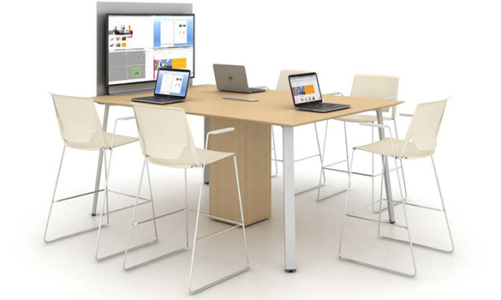
::Contexte
Focus sur les problématiques clés de la collaboration industrielle
Nous voulons transmettre les données et les vues spécifiques directement aux utilisateurs en temps réel et quelque soit leurs terminaux
Ces terminaux peuvent être
des tablettes,
des écrans dans les salles de réunion
des écran tactiles dans les open-space
Etc.
Nous souhaitons diffuser les données et vues spécifiques directement aux utilisateurs

Slide 6
::Contexte
Les spécificités de ce MVC pour l’industrie:
Des fonctionnalités intégrées qui forment un tout consistant et différenciant pour l’industrie:
Gestion du changement
Gestion des opportunités
Création de documentation
Connecteurs vers des sources de données « industrielles »
Indicateurs adaptés à l’industrie
Des templates à disposition spécifiques à l’industrie
Chacun des fonctionnalités existe de façon parcellaire dans différents outils.
C’est l’intégration et l’implémentation de fonctions collaboratives et spécifiques à l’industrie qui créent le différenciant

Slide 7
::Strategy
?
We on mid-term want to compete for the PLM + system engineering solutions covering the complete lifecycle
Split the technological stack with the applicative stack
Potentially offer the technological stack as open source if we feel a potential interest
The applicative stack is a set of templates/guides for each industry
We sell an expertise package {template + consulting}
We enter the market from a non-concurrent but very demanding side for the industry: the integration of data in a central repository
En offrant des capacités très agiles pour configurer son environnement, nous nous attendons à un bon retour sur investissement grâce à la contribution du conseil et expertise ainsi que la partie template prêts à l’emploi
We want to broadcast data and views directly to the users

Slide 8
::Strategy
Templates
3 applications dédiées pour configurer l’environnement au plus près du besoin client mais également pour offrir des Templates ou guides de travail prêts à l’emploi.

Slide 9
::Applications
Plusieurs application pour répondre aux besoins variés du cycle
Connect Designer
Définir les sources de données et le lien avec le modèle (administrateurs)
Process Designer
Définir les activités nécessaires et les responsabilités (administrateurs)
Model Designer
Définir le modèle de données (administrateurs)
View Designer
Définir des vues spécifiques aux utilisateurs et/ou aux activités (administrateurs)
Data Manager
Gérez et afficher les données dans leur ensemble (administrateurs)
Analyses & Capabilities Toolbox
Boîte à outils d’analyse des données, du coût associé au changement, etc. (administrateurs)
User Viewer & Dashboard
Accès aux vues, actions, change request et tableaux de bord personnalisés (utilisateurs)
Meeting Manager
Gestion des meetings

Slide 10
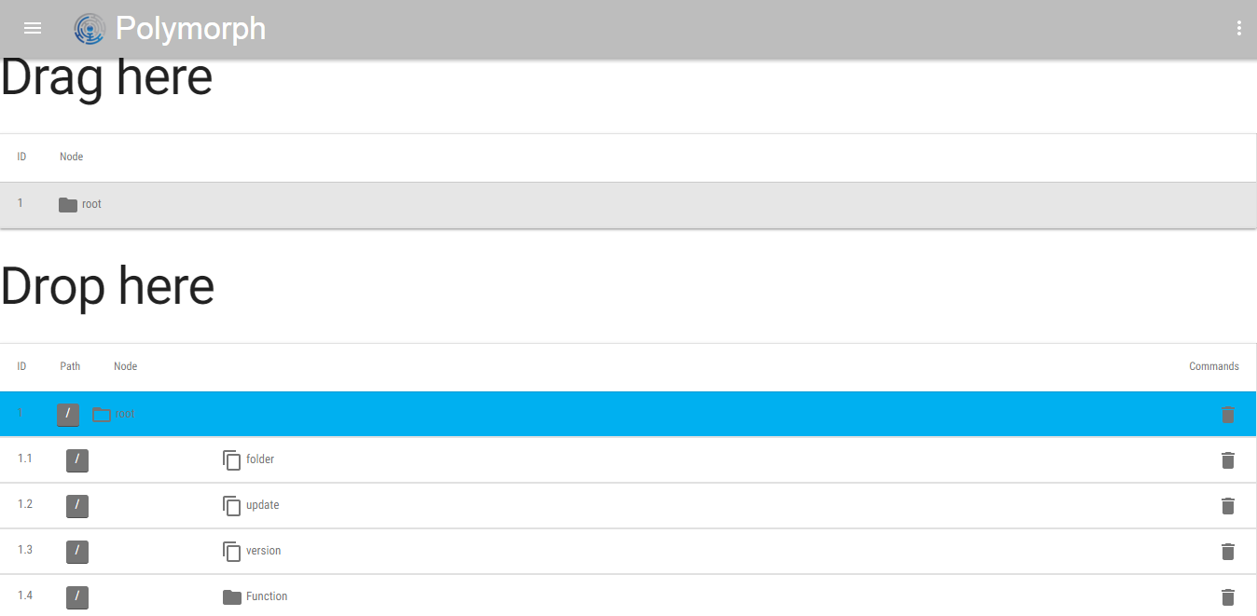
App::Connect Designer

Slide 11
App::Process Designer

Slide 12
App::Model designer

Slide 13
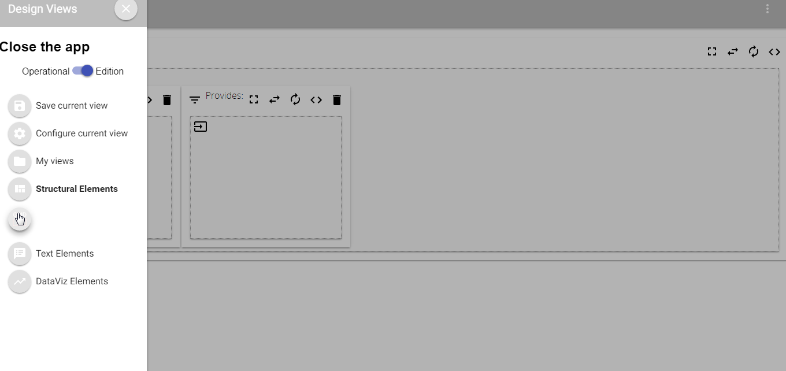
App::View designer
Une application pour créer des vues personnalisées
Des vues personnalisées qui vont permettre aux utilisateurs de s’affranchir de la complexité ambiante

Slide 14
App::View designer
Une application pour créer des vues personnalisées
Effectuez des requêtes de données
Utilisez les éléments à votre disposition pour créer des vues
tableaux,
dataviz,
texte,
etc.
Autorisez des droits différents aux utilisateurs de visualisation, de « change request », etc.
Créez des vues adaptées aux différentes activités (créez via l’app Process Designer)
Des vues adaptées aux spécificités des utilisateurs et des activités en cours

Slide 15
App::View designer

Slide 16
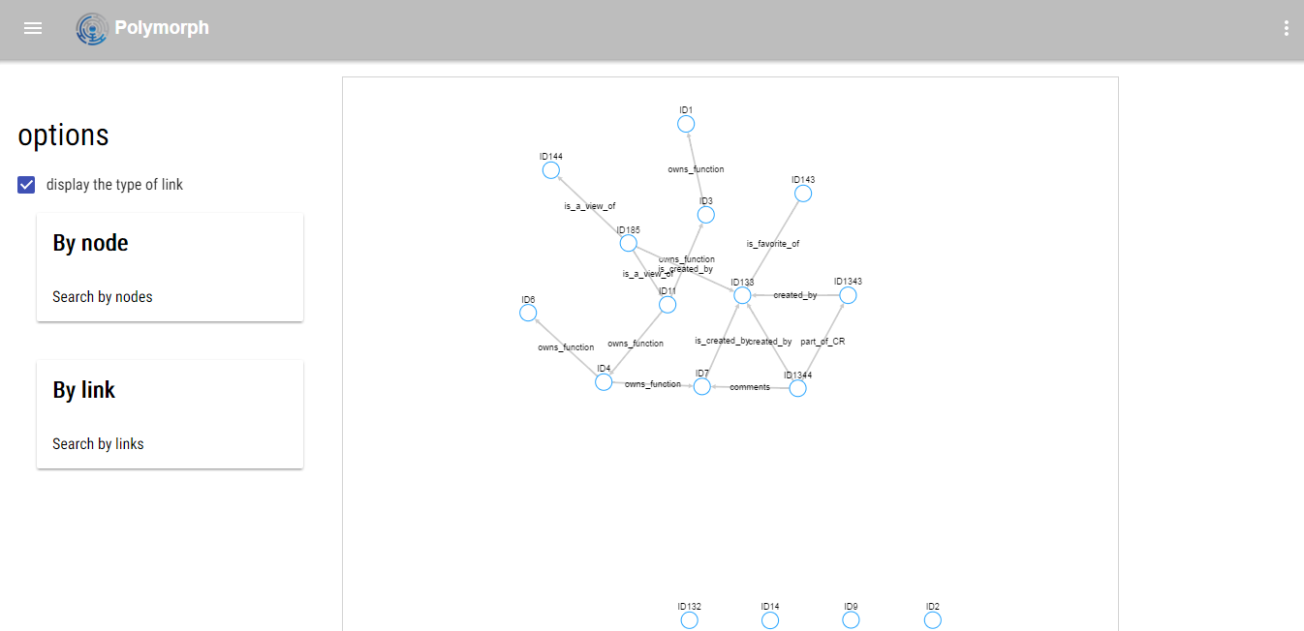
App::Access the data

Slide 17
App::User Specific Dashboard

Slide 18
App::Analyses & Capabilities
Capability (Compliance)
Change Requests + coûts associés
What If?
Initiatives locales
Initiatives globales
Design Structure Matrix

Slide 19
App::Analyses & Capabilities
Gérer la synchronisation et la configuration par le changement
Ouvrir des « change request » depuis n’importe quelle vue
Remonter une demande de changement depuis n’importe quel item/attribut

Slide 20
App::Analyses & Capabilities
Gérer la synchronisation et la configuration par le changement
Imbriquer des « change requests » au sein de plus larges « change request » pour représenter une activité complète du changement et mieux traçer l’origine
Une demande de change request sur un item crée automatiquement une action à destination des objets liés à l’ordre 1

Slide 21
App::Analyses & Capabilities
Mesurer le coût du changement
Tracabilité + métriques + remontée du terrain = Coûts des changements

